Slide 1
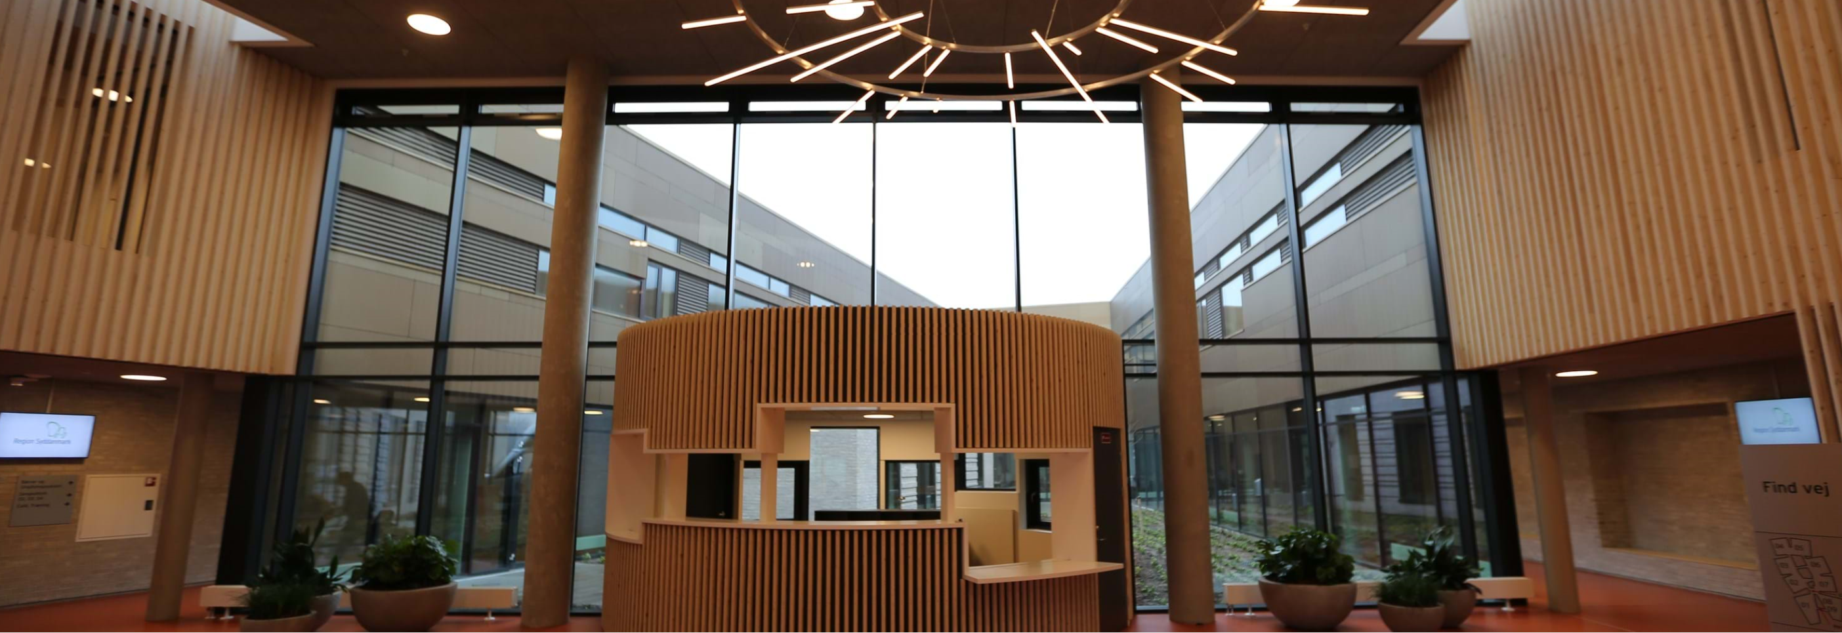
Ulf Hjelmar, Projektchef, VIVE Jakob Kjellberg, professor, VIVE
Erfaringer med offentligt-privat samarbejde (OPP)
17. september 2019

Slide 2
Spørgsmålet – og det (meget korte) svar
Kan det være en fordel at lade private parter
opføre og drive offentlige sygehuse (i et
offentligt-privat partnerskab (OPP)?
Svar: Både og…

Slide 3
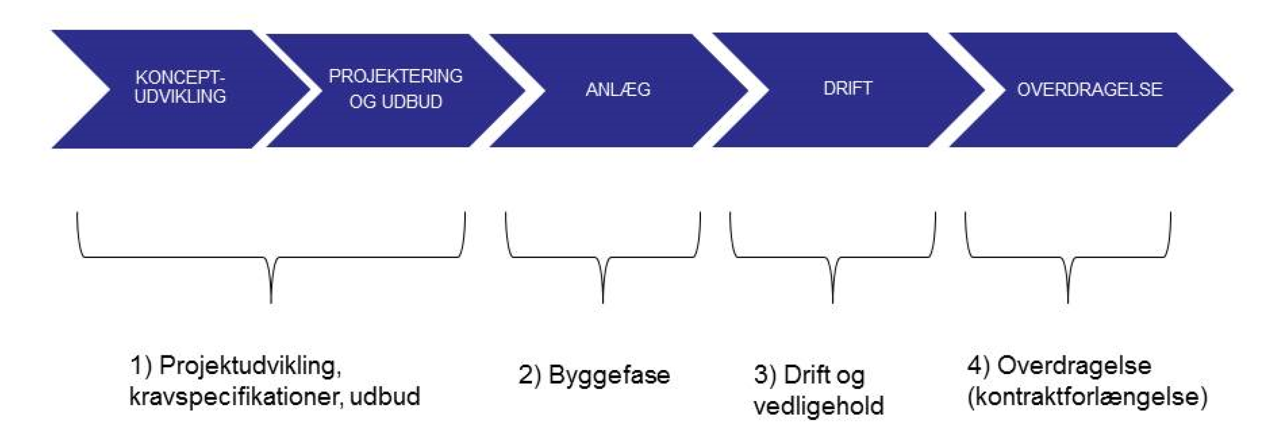
Hvad er et offentligt-privat partnerskab (OPP)?
En anlægsform som kombinerer projektering, anlæg, drift og vedligehold i en samlet kontrakt mellem en offentlig ordregiver og et privat (OPP) konsortium (en avanceret leasingmodel med de private som bygherrer).

Slide 4
Hvad er erfaringerne med OPP?
Udviklet primært i Storbritannien (PPP, PFI) i 1990erne, introduceret i Danmark af Finansministeriet i 1999, ”Handlingsplan for OPP” i 2004.
I Danmark er der gennemført over 30 OPP projekter (relativt mange).
Mangler systematiske evalueringer af OPP.
Faldende antal OPP i Storbritannien.

Slide 5
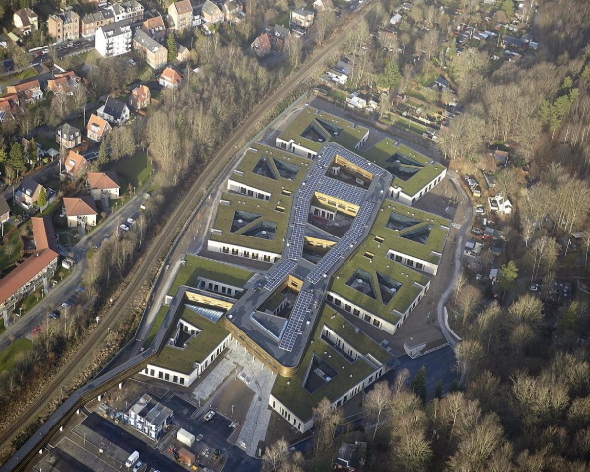
OPP byggeriet i Vejle
Region Syddanmark vedtog i 2012 at opføre en psykiatrisk afdeling i Vejle som et OPP projekt.
Den psykiatriske afdeling i Vejle er det første psykiatrisygehus i Danmark, der er blevet udbudt og gennemført som et OPP.
OPP projektet er opført med privat finansiering. Der indkom 2 tilbud. Team OPP blev valgt som leverandør.

Slide 6
Hvad indebærer OPP kontrakten i Vejle?
OPP kontrakten indebærer:
Team OPP har ansvaret for at projektere, anlægge, drive og vedligeholde byggeriet i en tidsperiode på 25 år (indtil 2042).
Rengøring, kantine, vedligeholdelse og anden service er omfattet af kontrakten.
Den kliniske drift er ikke en del af OPP projektet
Team OPP: DEAS, MT Højgard, PKA, PensionDanmark og Sampension.

Slide 7
Evalueringens metode – ”Tvillingestudie”
Næsten samtidig med OPP byggeriet i Vejle blev en psykiatrisk afdeling i Aabenraa gennemført som et traditionelt anlægsprojekt. Evalueringen fokuserer på at isolere forskellen mellem de to projekter (virkning af OPP). Usikkerheder:
Tidsforskydning: Byggeriet i Aabenraa blev afleveret 16 måneder før Vejle byggeriet (september 2015).
Udbudsform: I Aabenraa byggeriet valgte man ikke et funktionsudbud og en udvidet dialog med markedet før og under tilbudsgivningen.
Entrepriseform: Aabenraa byggeriet blev ikke baseret på en totalentreprise men på 12 mindre fagentrepriser og 2 storentrepriser.

Slide 8
Hvad har vi målt på?
Økonomi - byggeomkostninger, driftsomkostninger, finansieringsomkostninger, transaktionsomkostninger og prissætning af risici
Kvalitet - den funktionelle kvalitet, den arkitektoniske kvalitet og medarbejdernes oplevelse af kvaliteten af udbudsproces, anlægsproces, drift og vedligeholdelse.
Innovation - evt. nye bygnings- og produktløsninger samt evt. nye arbejdsgange.

Slide 9
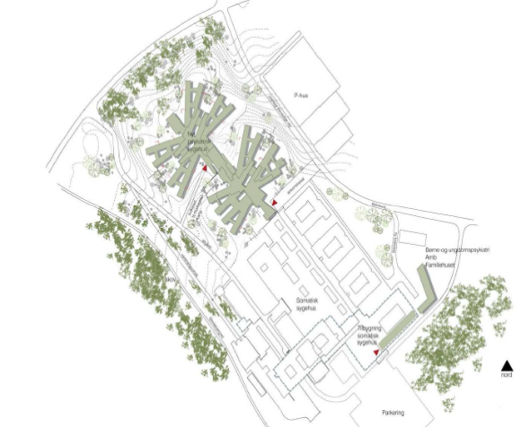
Resultater – anlæg
I forhold til økonomien fremgår det:
At regionens omkostninger til per kvadratmeter – stort set er identiske for de to sygehuse.
Derudover skal medregnes en engangsbetaling til OPP-selskabet ved kontraktudløb i 2041 på op til 215 mio. kr. (nutidsværdi på 73 mio. kr. i 2017 priser) Medregnes denne udgiftspost bliver OPP byggeriet dyrere end byggeriet i Aabenraa.
Engangsbetalingen afhænger af byggeriets stand og værdi ved kontraktudløb, så de to projekters endelige totaløkonomi kan ikke endeligt opgøres på nuværende tidspunkt.

Slide 10
Usikkerhed i den økonomiske opgørelse (1)
Betalinger i forhold til år for ibrugtagning ved byggeriet i hhv. Vejle og Aabenraa (kroner):
I Aabenraa betales hovedparten af prisen før ibrugtagning af sygehuset, mens betalingen i Vejle først sker efter ibrugtagningstidspunktet og foregår løbende.

Slide 11
Usikkerhed i den økonomiske opgørelse (2)
Betydning af diskontering for den tekniske byggepris ved en diskonteringsrente på hhv. 1,5 %, 2,5 % og 3,5 %:
Ved en diskonteringsrente på fx 2,5 % svarer beløbet, der skal betales om 25 år til ca. halvdelen omregnet til nutidsværdi.
Diskonteringsrente: Det alternative afkast (efter inflation), som man kunne have opnået, hvis kassebeholdningen ikke havde været bundet i byggeriet + risiko.

Slide 12
Resultater – driftsøkonomi
I forhold til økonomien fremgår det:
At regionens omkostninger til drift er stort ses identiske per kvadratmeter for de to sygehuse.
Når der er forsøgt justeret for vedligehold Nyanskaffelser mv.
Ikke er muligt at få adgang til udspecificerede data om omkostningerne til drift og vedligehold i OPP-projektet i Vejle…

Slide 13
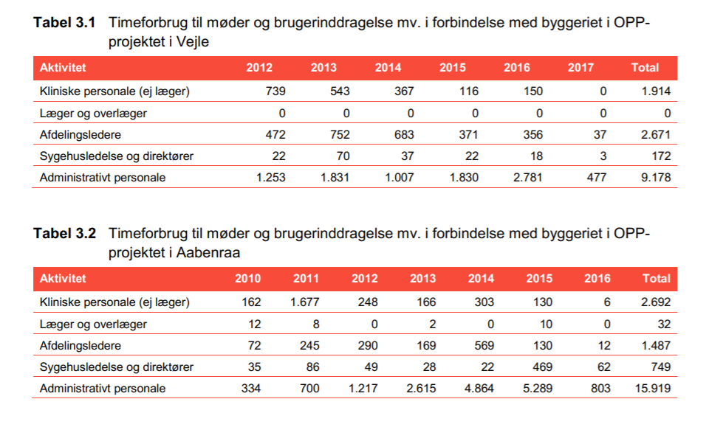
OPP tager mange ledelsesressourcer

Slide 14
Resultater – kvalitet
Evalueringen viser, at kvaliteten af OPP-byggeriet i Vejle samlet set er højere end tilfældet er for byggeriet i Aabenraa:
Byggeteknisk er OPP-byggeriet af højere kvalitet.
Den æstetiske kvalitet vurderes som højere i OPP byggeriet i Vejle.
Oplevelsen blandt medarbejdere og ledere: de økonomiske besparelser i anlægsfasen i Aabenraa byggeriet har forringet funktioner i bygningen.

Slide 15
Resultater – afleveret til tiden og inden for budget?
OPP byggeriet i Vejle var færdigt til tiden og
inden for budget.
Byggeriet i Aabenraa var 9 måneder forsinket og med budgetmæssige overskridelser:
Dette var en ulempe for medarbejderne, patienterne og regionen som bygherre
Straf hvis Aabenraa havde være forsinket: 19 mio. kr.
Kvalitetsforringelser - en (nedadgående) tilpasning af byggeriet undervejs når forudsætningerne for byggeriet skrider

Slide 16
Resultater – innovation
Der har været flere innovative løsninger i OPP byggeriet i Vejle (nye teknologiske løsninger – sensorer, alarmer).
I Aabenraa-projektet var der mere fokus på at finde besparende løsninger frem for innovative løsninger.
Muligheder?
Innovationspartnerskaber (OPI): Samudvikling og strategisk brug af leverandører.
Udbudslovens muligheder for innovationsfremmende krav: Øget markedsdialog gennem udbud med forhandling, konkurrencepræget dialog m.m.

Slide 17
Konklusion
Har det så været en fordel med OPP – både og:
Højere kvalitet af byggeriet. Fremgår af den byggetekniske gennemgang foretaget et år efter overdragelsen af byggeriet.
Æstetisk smukkere løsning. Indendørs i det private sygehusbyggeri har valgt løsninger, der bidrager til at skabe hjemlige og varme rammer om behandlingen.
Færdigt til tiden. I Aabenraa var byggeriet 9 måneder forsinket, mens det blev færdiggjort til tiden i OPP-projektet i Vejle.
Men - dyrere løsning: OPP-byggeriet i Vejle har været dyrere at anlægge og drive end det traditionelt udbudte sygehusbyggeri i Aabenraa.

